Slide 1
基于RAG的校园智能二手交易系统
设计与实现
SwapU — 让校园闲置流转更智能
答辩人：刘遥杰 指导教师：霞
武汉理工大学 计算机与人工智能学院 计算机科学与技术 zy2201班
2026年5月

Slide 2
目 录
01
选题背景与意义
02
系统架构与技术栈
03
核心功能与创新点
校园闲置错配痛点
现有平台三方面错位
RAG技术引入与定位
五层架构 + 四种存储引擎
每个技术选型的依据
AI润色 / RAG导购 / 即时通讯
订单交易 / 后台管理
04
关键技术实现
05
系统测试与结果
06
总结与展望
JWT / AES / 双轨同步
订单状态机 / ES搜索
功能 / 性能 / 安全
三维度验证
主要工作与创新点
不足与改进方向
2/22

Slide 3
01
选题背景与意义
校园闲置与刚需之间的结构性错配
每学期末宿舍楼下成摞的考研书、用了几个月的平板被淘汰，而新生群体年复一年存在刚性采购需求。二者之间存在明显的结构性错配，构建校园二手交易生态具有现实意义。
现有平台的三方面错位
SwapU 的解决思路
信息匹配效率不足
发布侧
卖家只需输入关键词，DeepSeek自动生成结构化商品描述。Prompt经十余版本迭代，合格率从40%提升至95%。
闲鱼、转转等平台优先推荐全国信用分最高的卖家，但学生关心的是对方在不在相邻宿舍楼。全国大市场的匹配策略在校园场景下效率低下。
AI 一键润色
交易摩擦过大
导购侧
买家用自然语言描述需求，系统先从PgVector检索真实在售商品，再注入上下文交由模型推荐，从源头防止AI幻觉。
校园交易以当面交易为主，现有平台围绕快递网络设计交易流程，缺乏面交支持和校内导航能力。
RAG 智能导购
发布门槛偏高
交易侧
WebSocket即时沟通确认交易时间地点，支付宝沙箱完成支付闭环，校园内完成从发布到交易的全流程。
学生不愿为短期闲置品撰写详细描述，导致商品信息不完整，买家无法判断是否值得购买，交易转化率低。
校园当面交易
3/22

Slide 4
01
研究现状与RAG定位
从学术验证到工程落地的跨越
二手交易平台演进
RAG 技术原理 [Lewis et al., 2020]
国外：eBay信誉评分+Craigslist轻量发布+Poshmark社交电商。国内：闲鱼芝麻信用体系+转转3C质检验机。共同范式：C2C大市场撮合，缺乏校园场景针对性设计。
RAG的核心思想是“先检索后生成”：先从外部知识库检索最相关的真实数据，再将检索结果注入Prompt约束模型输出。模型的回答被限定在真实数据范围内，从根本上缓解幻觉。
搜索技术演进与RAG引入
SwapU 的定位与挑战
MySQL LIKE只能做字符串匹配，无法理解“考研资料”这类口语化查询。ES BM25+协同过滤解决了分词问题，但仍是关键词匹配。大语言模型突破了语义理解困境，但存在幻觉问题。RAG通过“先检索后生成”的思路，从根本上缓解了这一问题。
本项目不满足于实验室验证RAG可行性，而是将其部署到真实校园交易场景。三个工程挑战：①商品库持续变动，向量数据如何保持一致？②用户查询口语化，向量检索阈值如何设置？③模型输出不可控，如何防止幻觉？本项目逐一给出了解决方案。
4/22

Slide 5
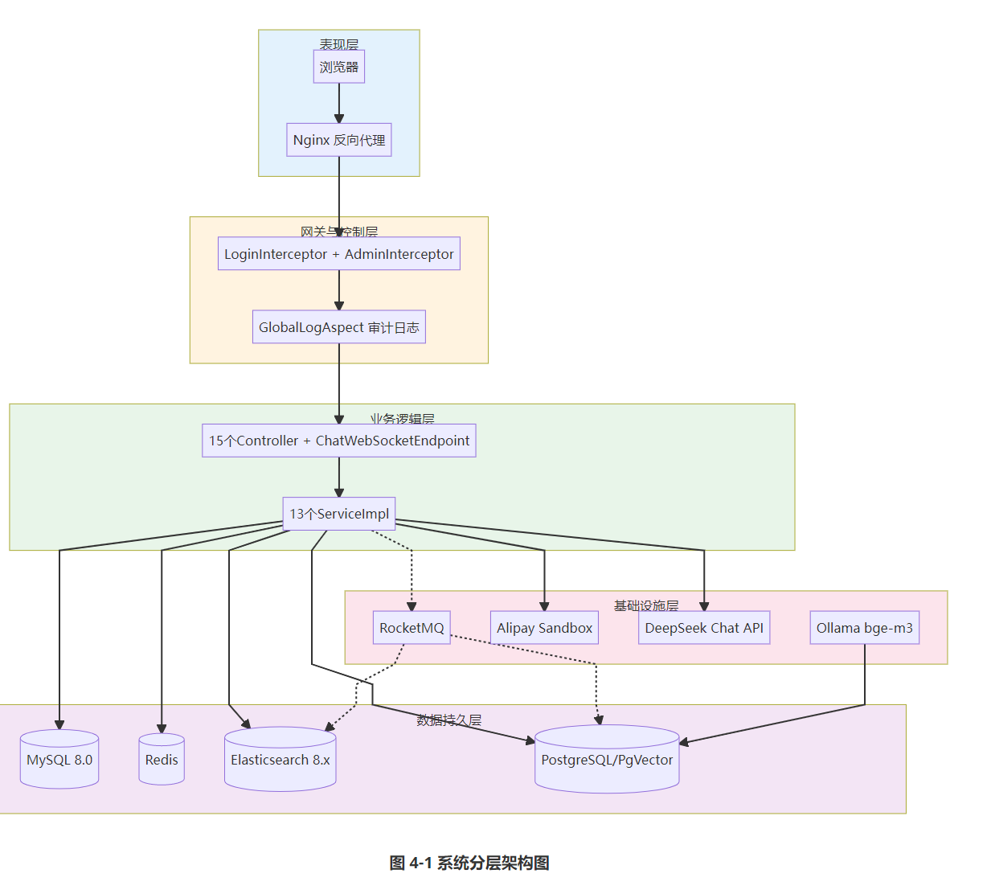
02
系统架构设计
前后端分离B/S架构，五层结构，四种存储引擎各司其职
系统采用前后端分离架构，Nginx反向代理将前端/api请求转发至后端8080端口。四种存储引擎各司其职：MySQL负责ACID事务、ES负责全文检索、PgVector负责向量检索、Redis负责缓存加速。
表现层
Vue 3 + Element Plus + Pinia，Nginx反向代理
网关控制层
LoginInterceptor JWT鉴权 + AdminInterceptor role=1校验 + GlobalLogAspect AOP审计
业务逻辑层
15 Controller + 13 ServiceImpl，ItemServiceImpl依赖最密集，TradeOrderServiceImpl事务密度最高
数据持久层
MySQL ACID写入 | Redis缓存 | ES全文检索 | PgVector向量检索
基础设施层
RocketMQ消息驱动 | 支付宝沙箱 | Ollama bge-m3 | DeepSeek Chat
5/22

Slide 6
02
技术栈选型依据
每个技术选择都有明确的理由
后端 Spring Boot 3.2
前端 Vue 3 + Vite
ORM MyBatis-Plus
搜索 Elasticsearch 8.12
自动配置+起步依赖
降低项目搭建成本
Composition API
Pinia状态管理
BaseMapper + IService
简化数据库操作
MySQL LIKE无法分词和高亮
ES是全文检索的必要选择
向量 PgVector
消息 RocketMQ 5.1
AI Spring AI
LLM DeepSeek Chat
MySQL原生不支持向量检索
PgVector是RAG的必要组件
延时消息30分钟超时
异步同步ES+PgVector
ChatClient抽象层
模型切换无需改业务代码
文案润色 + 智能导购
temperature=0.1润色
支付 支付宝沙箱
缓存 Redis 7.0
数据库 MySQL 8.0
Embed Ollama bge-m3
RSA验签 + 幂等性检查
异步回调更新状态
热点商品详情缓存
命中率 > 95%
ACID事务 + 关联查询
系统主数据源
本地部署无需GPU
1024维向量生成
6/22

Slide 7
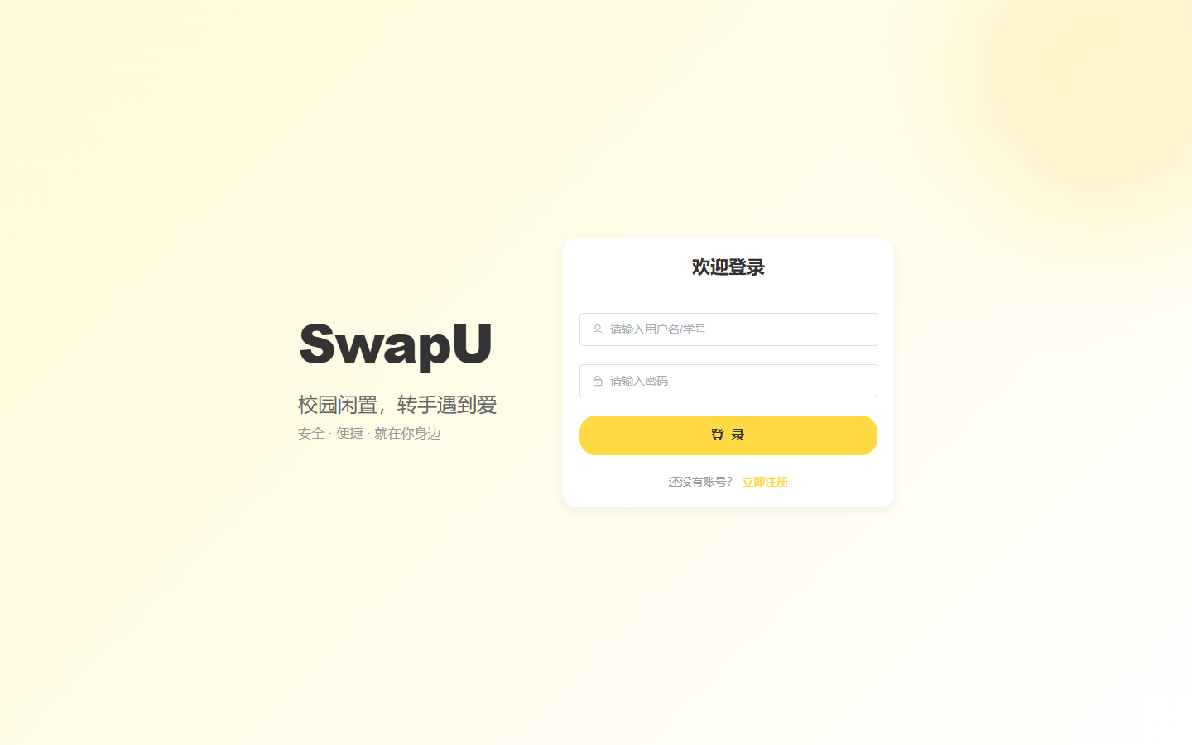
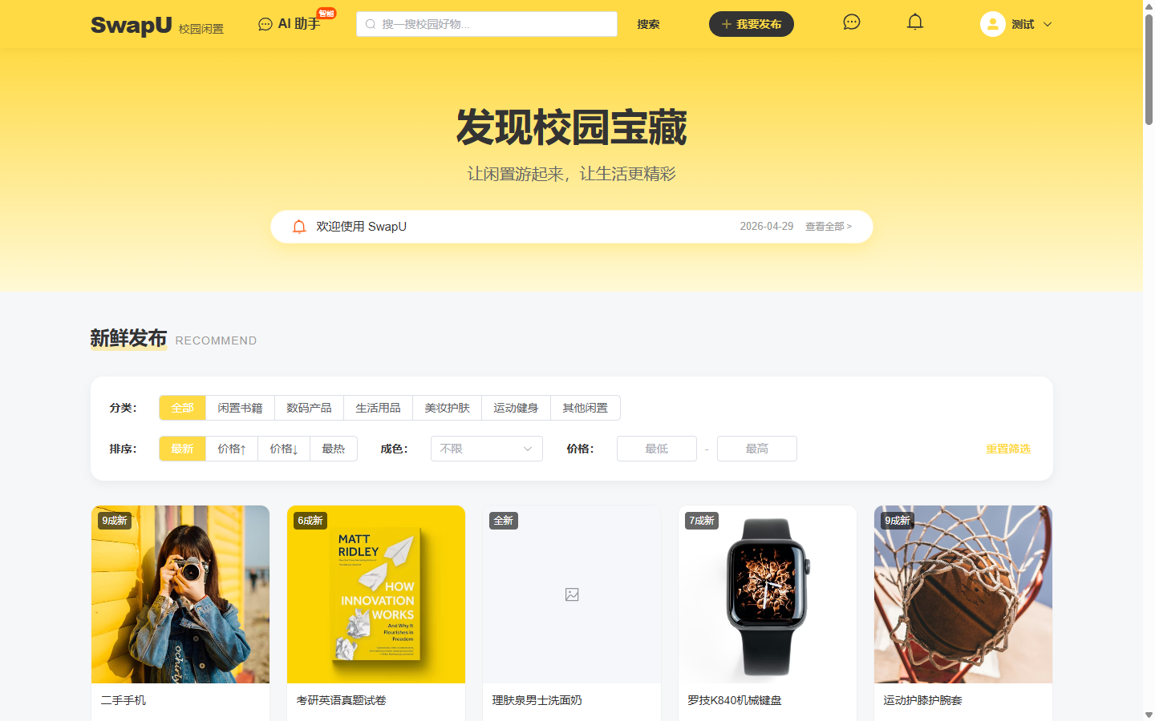
03
登录与首页
双角色登录 + 卡片式商品流 + ES全文搜索
登录页面
首页商品列表
支持普通用户/管理员双角色登录。密码采用BCrypt哈希加密存储，登录成功后签发JWT Token，前端存储在localStorage，后续请求通过Axios拦截器自动注入Authorization头。
卡片式信息流展示在售商品，支持分类筛选和关键词搜索。搜索请求发往ES，支持IK分词和高亮渲染，提供最新/价格升降/热度四种排序方式。
7/22

Slide 8
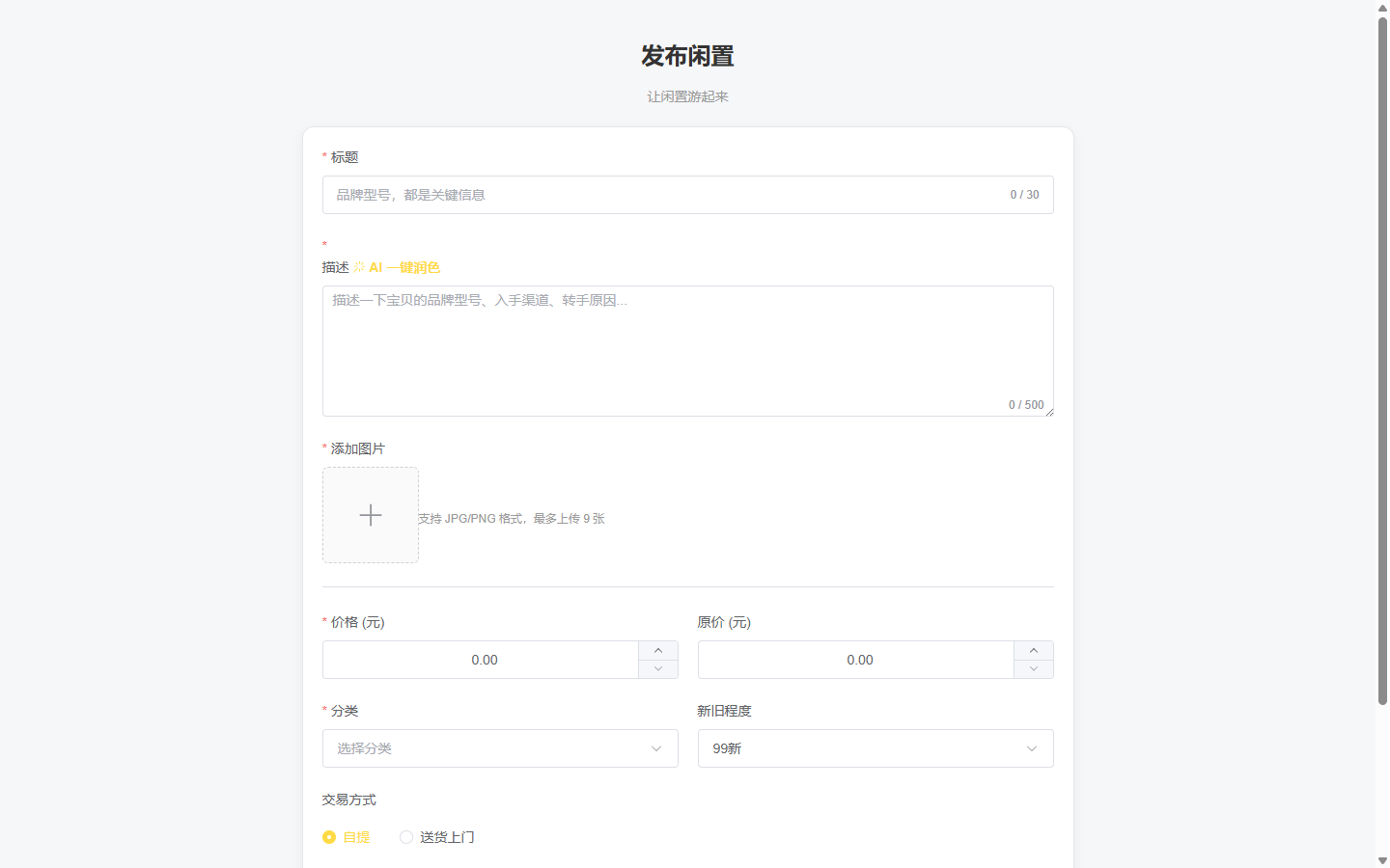
03
AI文案润色 — 发布侧降低门槛
卖家只需输入关键词，AI自动生成结构化商品描述
功能说明
卖家在发布页输入简要关键词（如“考研数学 张宇绿版 九成新”），点击AI润色按钮，后端调用DeepSeek Chat生成结构化商品描述，自动填充至描述框。这是一个单轮任务，不需要RAG检索。
Prompt迭代过程
System Prompt经过十余版本迭代：初始版本合格率仅40%，AI经常输出无关内容。通过增加输出格式约束、禁止项、示例引导等手段，合格率提升至95%。temperature设为0.1保证输出稳定性。
核心价值：发布门槛从“撰写详细描述”降低为“输入关键词”，商品信息质量和交易转化率显著提升
8/22

Slide 9
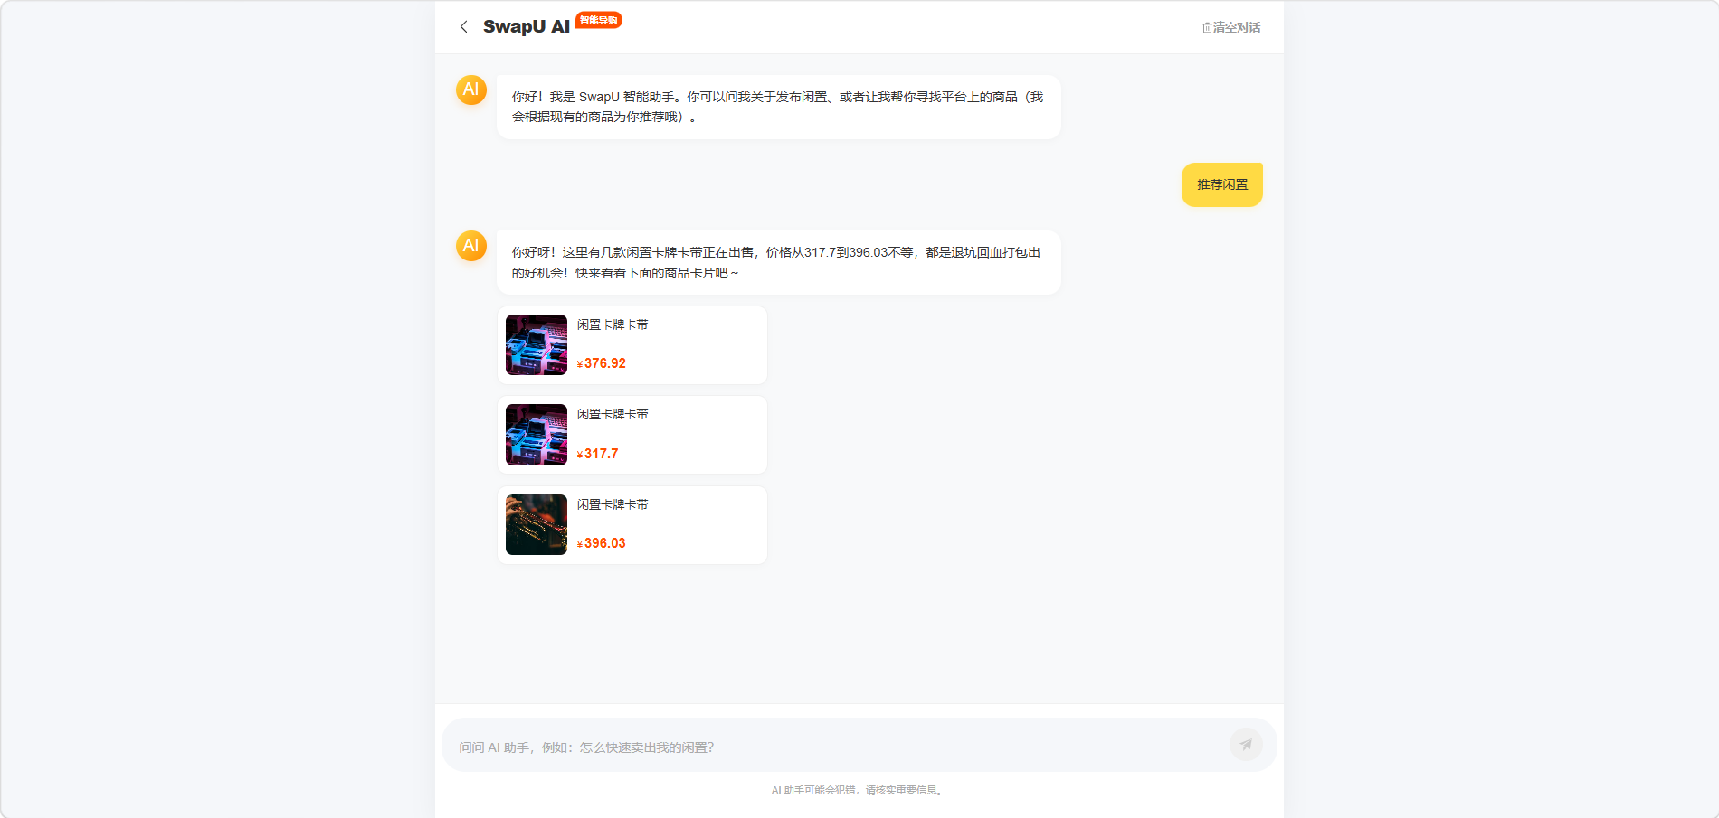
03
AI智能导购 — 导购侧RAG提升匹配效率
用自然语言描述需求，系统检索真实商品并生成推荐
功能说明
买家用自然语言描述需求（如“我想买一本考研数学复习资料”），系统先通过PgVector检索平台真实在售商品，再将检索结果注入Prompt交由模型生成推荐。返回AI文本+可点击商品卡片，实现从“需求”到“商品”的直达。
防幻觉机制
两层约束：① Prompt硬性指令“严禁编造不存在的商品”；② RAG事实锚点——每轮对话先检索平台真实在售商品，将检索结果注入上下文，从机制层面限制模型输出范围。
核心价值：从“关键词匹配”升级为“语义理解+事实锚点”，匹配精准度和用户信任度显著提升
9/22

Slide 10
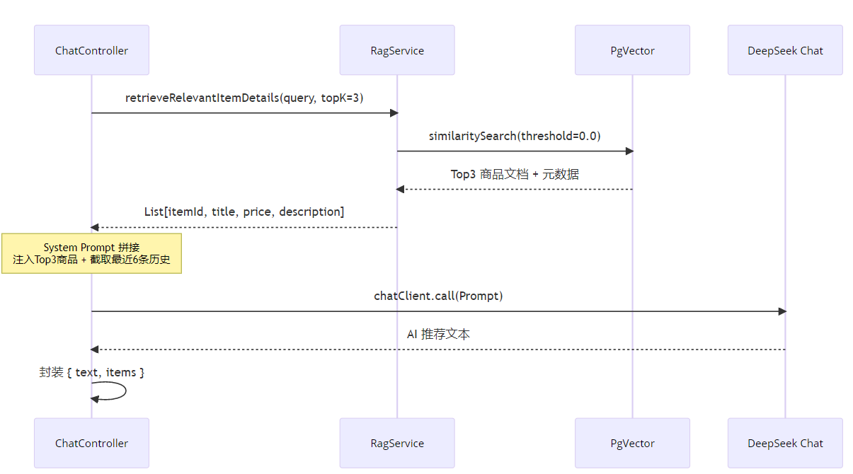
03
RAG导购工作流详解
三步链路：向量检索 → 上下文拼接 → 推理封装
1
向量检索
bge-m3生成1024维向量→PgVector余弦相似度检索topK=3。similarityThreshold设为0.0，因为校园商品库有限，阈值过高会导致查询无果，由topK限制数量后交由模型判断相关性。
2
上下文拼接
检索结果注入System Prompt作为事实锚点，历史对话截取最近6条（3轮）保持上下文连贯。检索为空时不强行推荐，避免幻觉。
3
推理与封装
chatClient.call()同步推理，返回AI文本+商品卡片数据。平均耗时3.5s（检索200ms+推理3s），后续可通过流式输出优化。
10/22

Slide 11
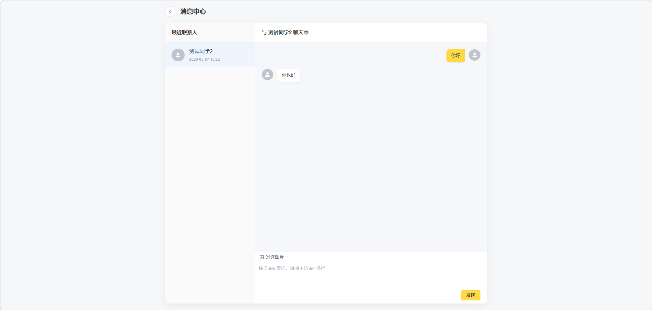
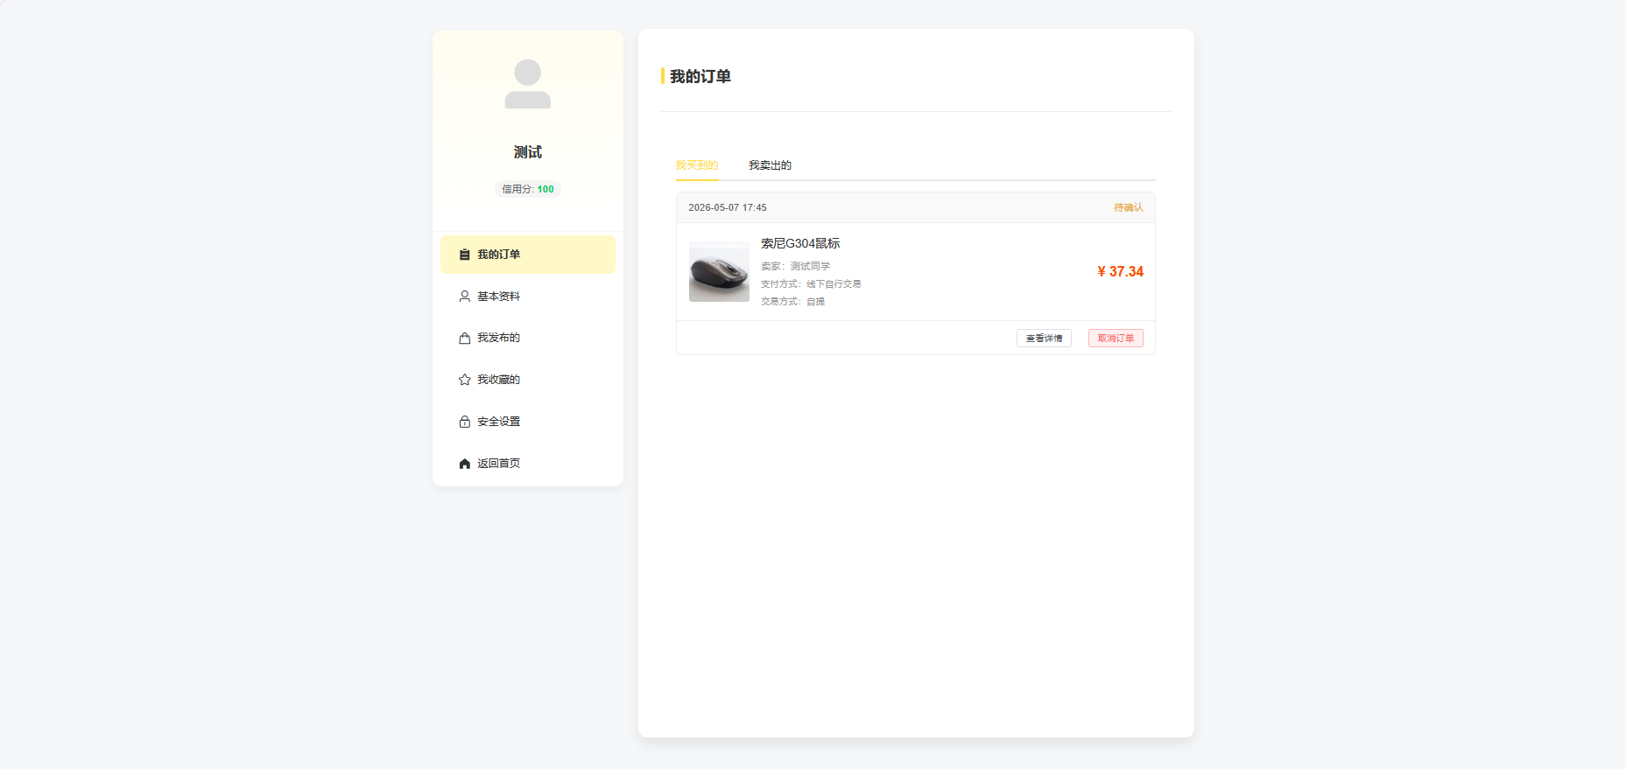
03
即时通讯与订单管理
WebSocket实时私信 + 支付宝沙箱支付闭环
WebSocket即时通讯
订单管理
支持文本和图片消息，未读消息红点标识，消息持久化至数据库。买卖双方确认交易时间地点后，买家可直接下单进入支付流程。
买入/卖出双视角查看订单，支持确认收货和评价。RocketMQ延时消息实现30分钟未支付自动取消，商品状态自动恢复在售。
11/22

Slide 12
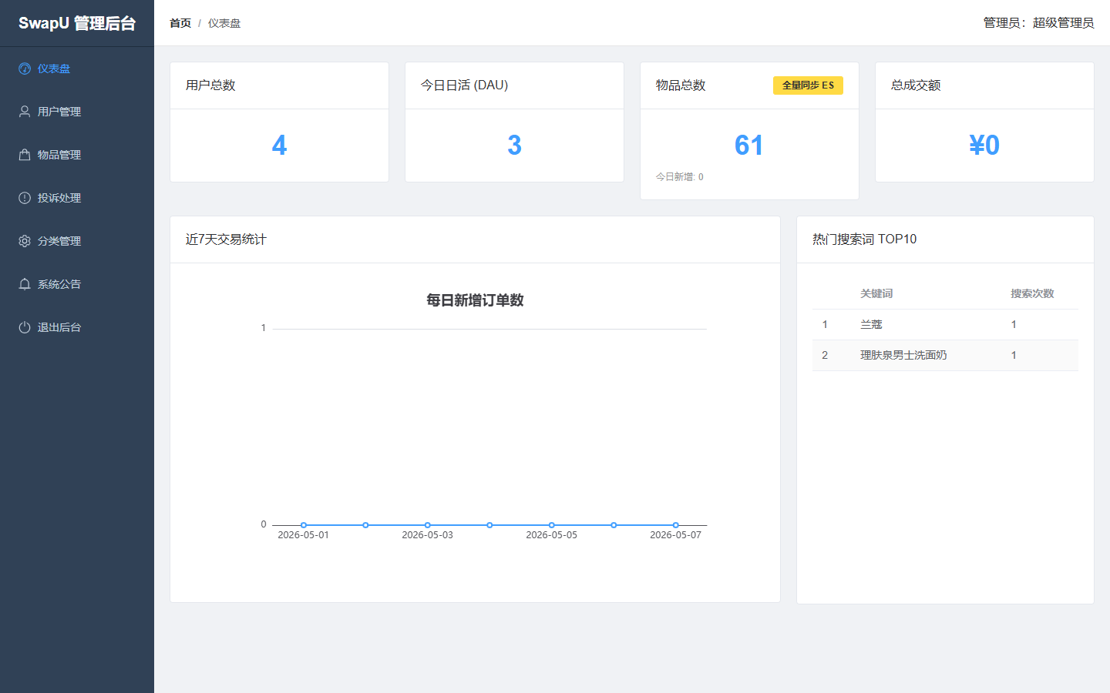
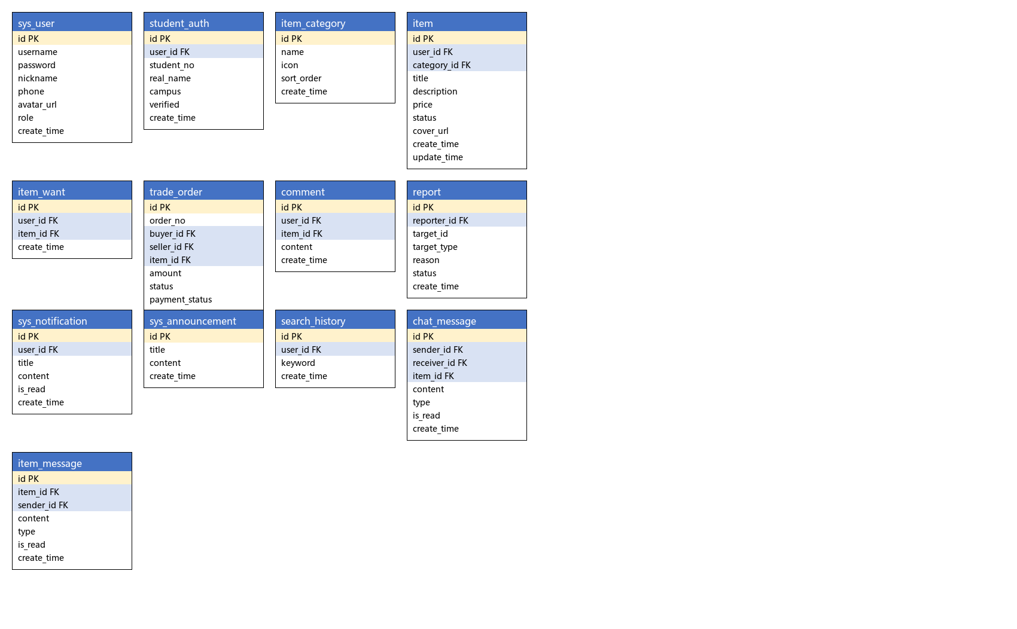
03
后台管理与数据库设计
ECharts运营指标 + 五表ER设计
管理员Dashboard
核心数据库ER图
ECharts展示运营指标，支持商品审核和举报处理。举报处理时联动更新物品状态并发送系统通知，确保平台内容安全。
5个核心表：sys_user / item / trade_order / comment / report。采用第三范式设计，trade_order中冗余amount字段作为支付时的快照，避免商品价格变动影响历史订单。
12/22

Slide 13
04
JWT无状态认证
为什么选JWT？完整认证流程是怎样的？
选型理由：JWT vs Session
关键代码
JWT无状态，Token自包含用户信息，服务端无需查询会话存储，水平扩展时任何实例均可独立验证。Session/Cookie方案需要额外搭建Redis Session，增加架构复杂度和单点故障风险。对于前后端分离架构，JWT更加天然适合。
1 // JwtUtils.java — HMAC-SHA256签名 2 SecretKey key = Keys.hmacShaKeyFor( 3 SECRET.getBytes(UTF_8)); 4 long EXPIRE = 24*60*60*1000L; 5 6 // LoginInterceptor.java 7 String token = request 8 .getHeader("Authorization"); 9 Claims claims = 10 JwtUtils.validateToken(token); 11 if (userIdObj instanceof Integer) { 12 request.setAttribute("userId", 13 ((Integer)userIdObj).longValue()); 14 }
完整认证流程
用户登录 → JwtUtils.generateToken() 签发
前端localStorage存储Token
Axios拦截器注入 Authorization 请求头
LoginInterceptor.validateToken() 验证
解析Claims → userId/username/role 存入Request域
Integer/Long类型兼容（JVM版本差异）
13/22

Slide 14
04
AES字段加密
TypeHandler机制实现业务零感知加解密
加密方案与效果
关键代码
采用MyBatis-Plus TypeHandler机制，在Java对象与数据库之间自动加解密。写入时encrypt()自动加密，读取时decrypt()自动解密。数据库中phone字段存储为Base64密文，API返回时自动解密为明文。即使数据库泄露，攻击者也无法获取手机号明文。
1 // AesEncryptTypeHandler.java 2 public void setNonNullParameter( 3 PreparedStatement ps, int i, 4 String param, JdbcType type) { 5 ps.setString(i, 6 AesEncryptUtils.encrypt(param)); 7 } 8 public String getNullableResult( 9 ResultSet rs, String col) { 10 String val = rs.getString(col); 11 return AesEncryptUtils.decrypt(val); 12 } 13 // Entity注解 14 @TableField(typeHandler = 15 AesEncryptTypeHandler.class) 16 private String phone;
为什么用TypeHandler而不是手动加密？
TypeHandler是MyBatis的扩展点，对业务代码零侵入。在Entity的phone字段上加@TableField(typeHandler = AesEncryptTypeHandler.class)注解即可，所有SQL操作自动走加解密。如果手动加密，每个读写phone的地方都需要调用加解密工具，容易遗漏且难以维护。
14/22

Slide 15
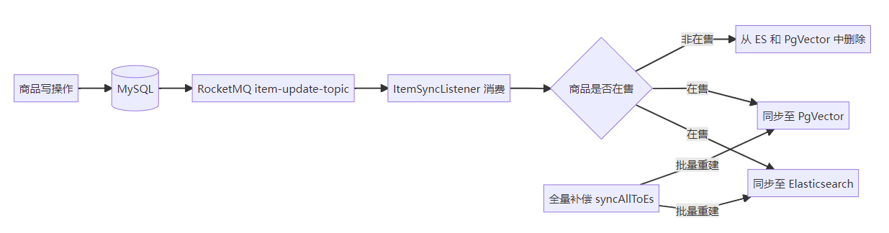
04
RAG双轨同步策略
向量数据与MySQL商品记录如何保持一致？
核心问题：PgVector向量数据和ES索引数据必须与MySQL商品行记录保持一致，否则RAG检索会返回已下架或不存在的商品。本项目设计了双轨同步策略。
Ⅰ
第一轨：增量同步
RocketMQ消息驱动。MySQL事务完成后发送ItemSyncMessage，ItemSyncListener消费同步到ES和PgVector。MQ不可用时降级为同步直连，保证可用性。
Ⅱ
第二轨：全量同步
管理员触发/admin/es/sync，遍历所有status=1的商品批量写入ES和PgVector。用于系统初始化或灾难恢复，确保数据绝对正确。
核心思想
增量保实时 — 日常运行时数据时效性
全量保正确 — 兜底修复可能的不一致
15/22

Slide 16
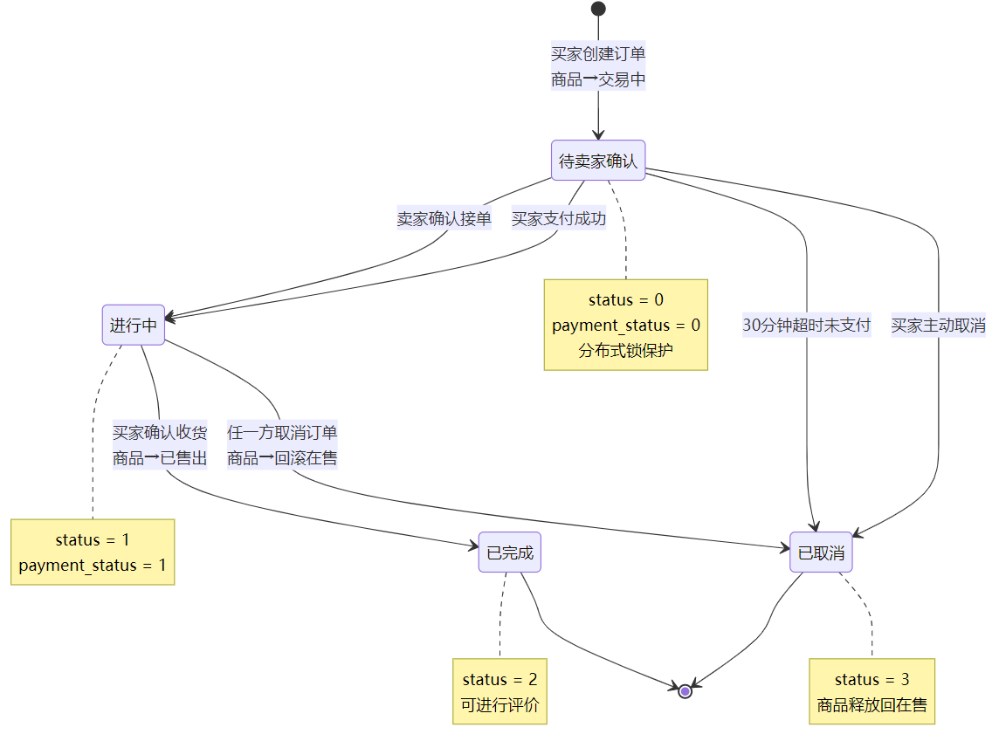
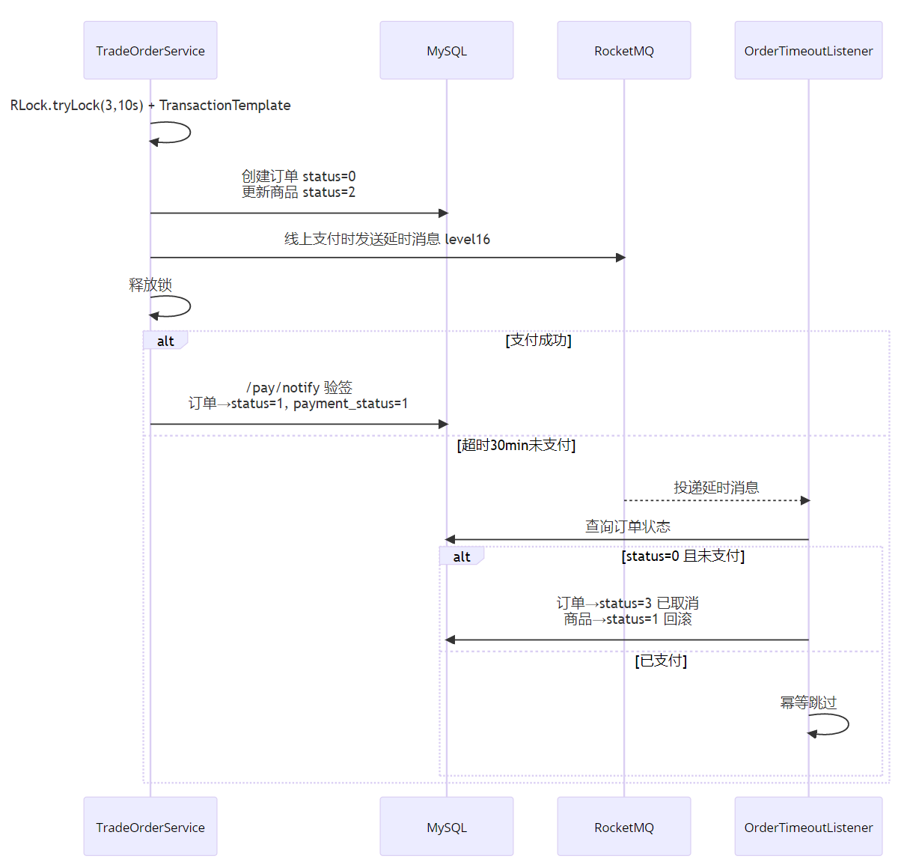
04
订单状态机与支付安全
为什么用TransactionTemplate？支付安全怎么保证？
编程式事务 TransactionTemplate
支付安全三步验证
@Transactional是AOP代理，方法入口就开启事务，校验阶段也在事务中，导致长事务问题。TransactionTemplate允许在业务校验通过后才开启事务，订单创建+商品状态更新+延时消息发送在同一事务内完成。RocketMQ delayTimeLevel=16实现30分钟超时自动取消。
① RSA验签：AlipaySignature.rsaCheckV1()验证回调确实来自支付宝。② 幂等性检查：先检查paymentStatus，已支付直接返回成功，防止重复处理。③ 双重回调保障：同步return和异步notify两条通道，本地开发无公网IP时异步回调可能无法到达。
16/22

Slide 17
04
Elasticsearch搜索与自动补全
BoolQuery多层嵌套 + IK分词 + 方案变更过程
核心查询代码
搜索功能说明
1 // ItemServiceImpl.search() 2 Query q = NativeQuery.builder() 3 .withQuery(q -> q.bool(b -> { 4 b.must(m -> m.term(t -> 5 t.field("status").value(1))); 6 b.must(m -> m.bool(kb -> { 7 kb.should(s -> s.match( 8 ma -> ma.field("title") 9 .query(keyword))); 10 kb.should(s -> s.match( 11 ma -> ma.field("description") 12 .query(keyword))); 13 })); 14 })) 15 .withHighlightQuery( 16 new HighlightQuery(...)) 17 .build();
BoolQuery多层嵌套DSL：外层must约束status=1（必须在售），内层should匹配title和description。IK分词器支持中文语义切分，HighlightQuery实现关键词高亮渲染。支持四种排序：最新/价格升/价格降/最热。
自动补全方案变更
最初尝试Completion Suggester，但要求字段类型为completion，与已有的text类型冲突，重新创建索引会影响线上服务。最终降级为match_phrase_prefix查询title字段，稳定且无需额外映射配置。这是一个典型的工程权衡：功能完备性 vs 线上稳定性。
17/22

Slide 18
05
功能测试
6项核心测试用例全部通过
UC-01
普通用户/管理员登录正常，空密码/错误密码异常提示
UC-02
AI润色合格率95%+，发布流程完整
登录与注册
✓
商品智能发布
✓
UC-03
RAG检索真实商品，推荐可点击跳转
UC-04
下单→支付→确认收货，完整链路状态迁移正确
AI导购与检索
✓
线上交易订单
✓
UC-05
RocketMQ延时消息，30分钟自动取消+恢复在售
UC-06
数据库密文/API明文，/admin/**返回403
订单超时取消
✓
AES加密与越权防护
✓
18/22

Slide 19
05
性能与安全测试
JMeter 200并发线程持续施压5分钟
性能测试结果
安全测试结果
接口
平均响应
TPS
99%延迟
AES加密验证
数据库phone为Base64密文，API返回自动解密为明文。泄露后无法获取明文。
首页商品列表(ES)
45ms
>2100
<100ms
商品搜索+高亮
60ms
~1800
<150ms
AI导购接口
3.5s
~15
~5s
性能结论
越权防护验证
常规接口在200并发下表现稳定，未发现内存泄漏或线程死锁。AI接口瓶颈在模型推理（~3s），后续可通过流式输出和模型蒸馏优化。
普通用户/admin/**→403，删除他人商品→“无权操作”。AdminInterceptor校验role=1。
测试环境：4核8GB CentOS 7 | JDK 17 | MySQL 8.0 | Redis 7.0 | ES 8.12 | RocketMQ 5.1
19/22

Slide 20
06
总结与展望
主要工作与创新点
主要工作
改进方向
1
基础交易链路
1
推理延迟优化
Spring Boot + Vue 3完整闭环：发布→搜索→通讯→交易→支付。WebSocket即时通讯+支付宝沙箱支付闭环。
同步→流式输出 chatClient.stream()，向量检索与Prompt拼接并行化，部署轻量蒸馏模型。
2
AI深度整合
2
多模态检索
发布侧AI润色降低门槛（合格率95%+），导购侧RAG管线提升匹配效率，Prompt迭代调优收敛AI输出。
引入CLIP视觉-语言模型，商品图片生成Embedding，实现以图搜图能力。
3
工程落地
3
移动端适配
双轨同步保证向量数据一致性，TransactionTemplate精确控制事务，AES TypeHandler零侵入加密。
响应式布局/微信小程序，覆盖校园手机使用场景。
20/22

Slide 21
高频答辩问题准备
8道核心Q&A
Q1
为什么选JWT而不是Session？
Q2
RAG如何防止AI幻觉？
Q3
向量数据如何与MySQL保持一致？
Q4
为什么用TransactionTemplate？
JWT无状态，水平扩展无需共享Session
Prompt硬性指令 + RAG事实锚点
双轨同步：增量保实时，全量保正确
业务校验后才开启事务，避免长事务
Q5
similarityThreshold为什么设0.0？
Q6
为什么不用Spring Security？
Q7
AES为什么用TypeHandler？
Q8
自动补全为什么用match_phrase_prefix？
校园商品库有限，避免查询无果
权限模型简单，自定义拦截器更轻量
对业务代码零侵入，注解即可
Completion Suggester mapping冲突
21/22

Slide 22
感谢各位老师
敬请批评指正
答辩人：刘遥杰
基于RAG的校园智能二手交易系统设计与实现
武汉理工大学 计算机与人工智能学院

